Slide 1

SOSの出し方教育
（こころの授業）
SOSの出し方に関する教育④（中学生～高校生）

Slide 2
「相談」について考えてみましょう
①相談とは何か？
②相談する時に感じやすいこと
③相談の良い面について

Slide 3

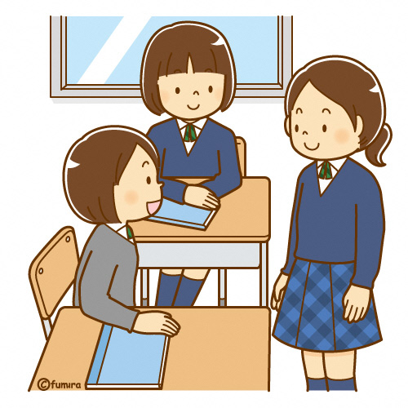
下の場面では、どのような相談をしている？
この問題は・・・
音楽発表会ですが
何して遊ぶ？
学年レクどうする？

Slide 4
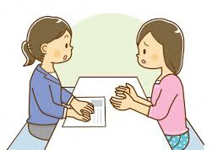
実は最近、友だち
とのことで・・・
自分自身のことや悩み事を相談する時
いろいろな心配を不安を感じやすい

Slide 5
もしあなたが自分の悩みを
誰かに相談するとなった場合
【ワーク１】
どのような不安や心配等を感じるか
ワークシートに書いてみましょう

Slide 6
グループで意見交流をしましょう
※ルール※
順番に発表しましょう
人の意見を否定しません

Slide 7

相談してもどうせ解決しない、無駄だ・・・
こんなことで相談するのは、恥ずかしい・・・
どのように思われるのか、何て言われるか不安・・・
相手に迷惑や心配をかけてしまう・・・
自分が悪いから仕方ない・・・
※様々な不安や心配などを感じ
相談しづらくなることがあります

Slide 8


自分の悩みを誰かに相談することは
とても勇気のいること
弱さやダメなことではありません

Slide 9
あなたは最近、友だちとの関係がうまくいかず、
悩んでいます。朝起きると、学校に行きたくないと
感じる日が増えてきました。気持ちが落ち込み、
体調が悪いことも珍しくありません。ただ、親には
心配をかけたくないし、勉強についていけなく
なるのでは等の不安もあるため、何とか学校は
休まないようにしています。しかし、辛い・苦しい
などの気持ちは、日に日に大きくなっていきます。

Slide 10
もし、相談するとしたら、あなたは
どのような不安や心配を感じますか？
相談した場合、どのような良いこと
メリットがあると思いますか？

Slide 11
【ワーク２】
相談する際の心配や不安
相談する場合のメリット
それぞれ書いてみましょう

Slide 12
グループで意見交流をしましょう
〇心配や相談について発表する
〇相談するメリットを発表する
グループでメリットを３つ挙げよう

Slide 13
相談することのメリット
１）話すと気持ちが楽になる
２）真剣に聞いてもらえると安心する
３）勇気や元気がでる
４）解決方法がみつかる（かもしれない）
５）良いアドバイスがもらえる（こともある）

Slide 14
あなたは最近、友だちとの関係がうまくいかず、
悩んでいます。朝起きると、学校に行きたくないと
感じる日が増えてきました。気持ちが落ち込み、
体調が悪いことも珍しくありません。ただ、親には
心配をかけたくないし、勉強についていけなく
なるのでは等の不安もあるため、何とか学校は
休まないようにしています。しかし、辛い・苦しい
などの気持ちは、日に日に大きくなっていきます。

Slide 15
【ワーク３】
あなたは、誰かに相談しますか？
誰に相談するか
☑する
どのように相談するか
代わりにどうするか
どのような対処するのか
☑しない

Slide 16
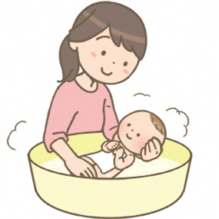
辛い状況や苦しい時、
自分なりの対処をすることが大切
相談は、様々な効果（メリット）がある
誰もが“助けを求める”ことを
必ず経験して育つ

